Slide 1
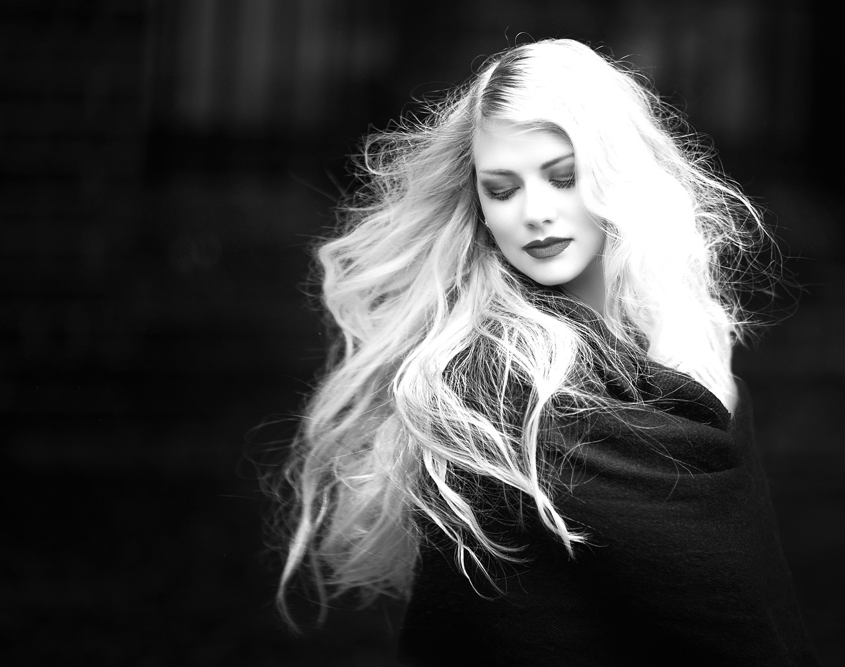
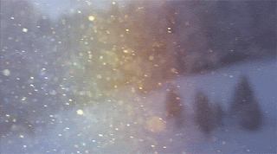
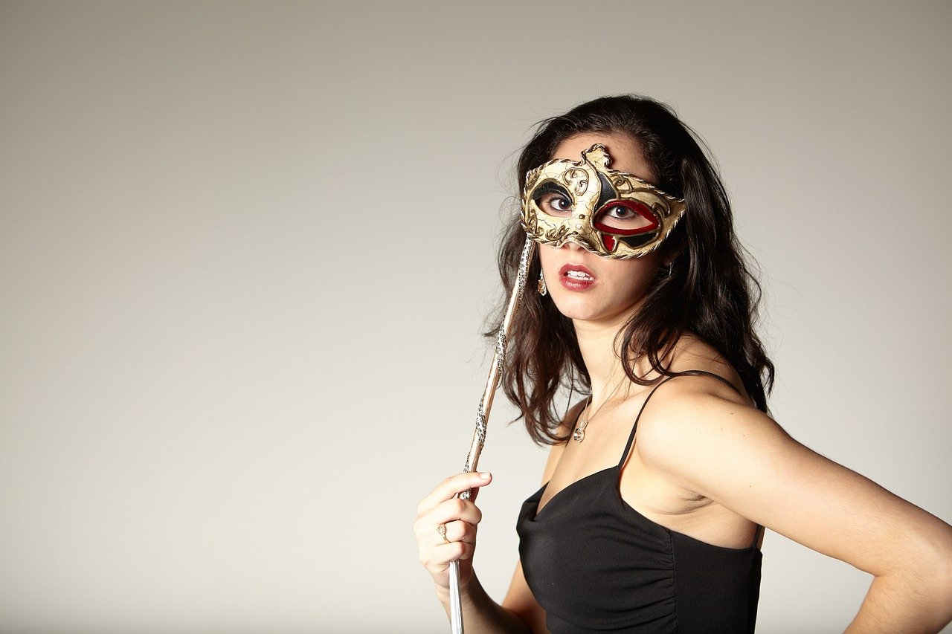
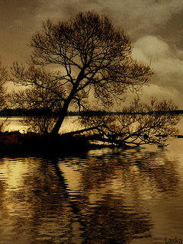
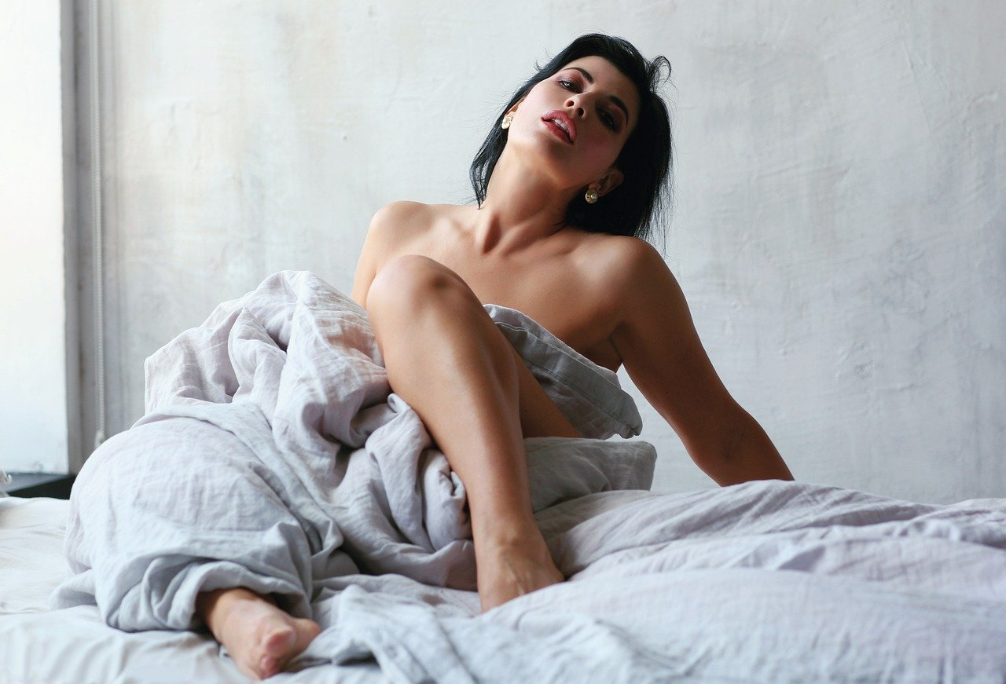
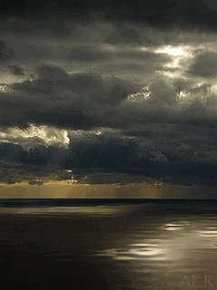
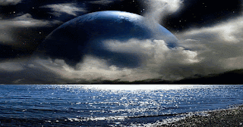
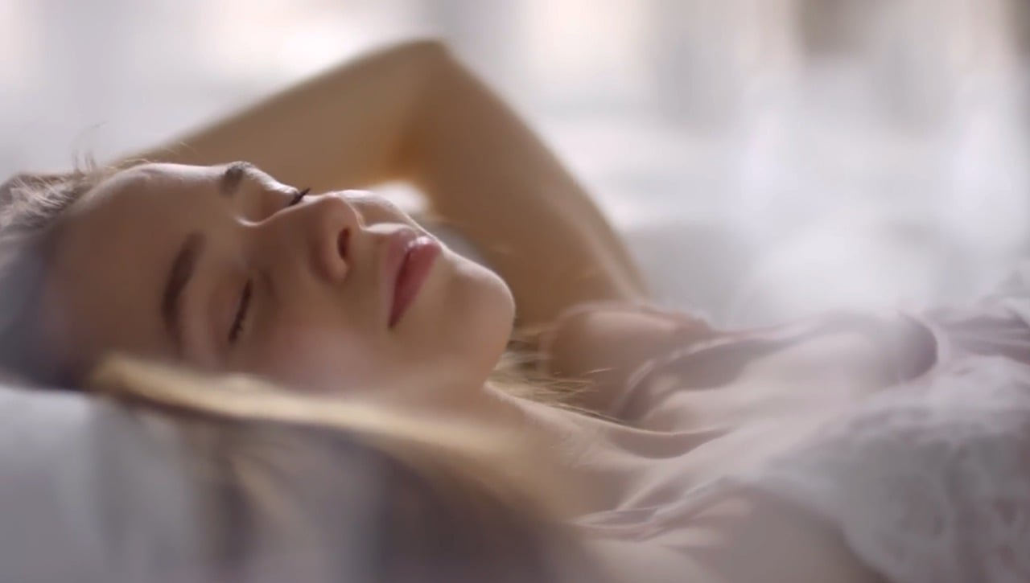
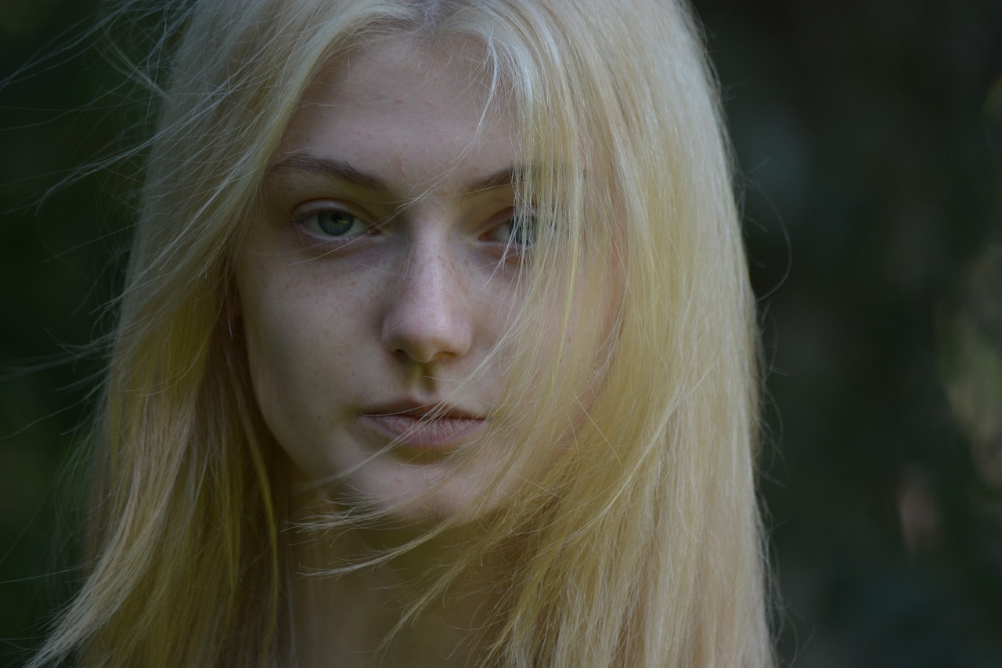




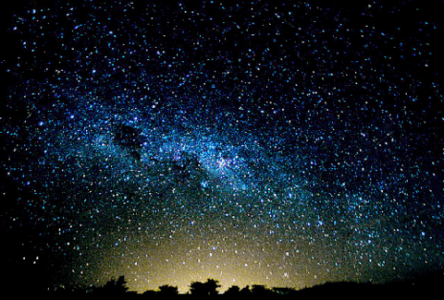
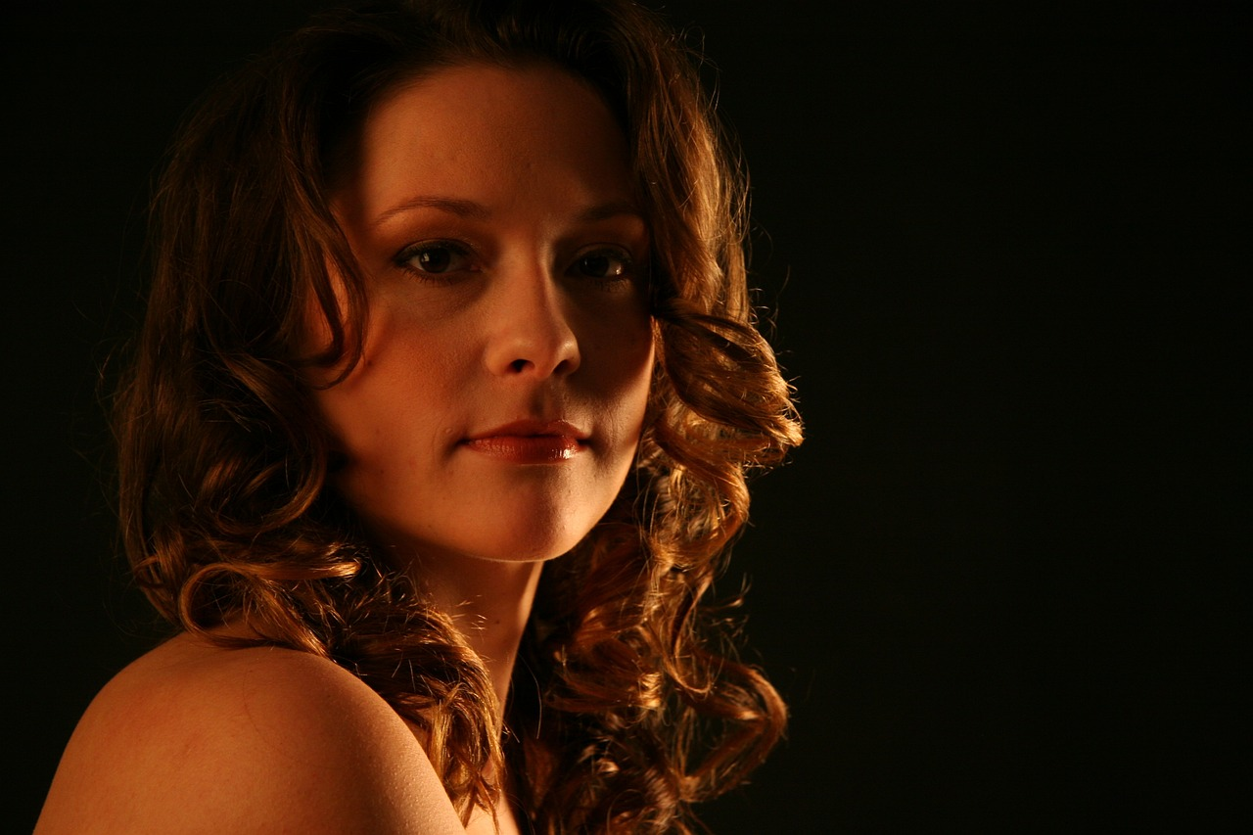


Que se crean, si estamos juntos y me doy cuenta, que tú resides
todo el tiempo, y cada instante, en mi mente ya eres fascinante.
Ya, sin más razón me hace feliz al darme tanto amor, y tu vives
en rosas, claveles y flores de lis, en mi alma, mi ser, los mundos.
Tengo tal seguridad, que existe, en cada rincón de este corazón,
tengo tu amor cuando me viste, y aun el invierno trae tu candor.
Me enamora
En cada de estas letras escribe tan sublime, poesías perfectas,
yo tengo la certeza de su amor, donde encuentro la bella razón.
Cuando escribe, traza las letras de mi nombre y el suyo unidos,
y su mirar, que por mí, destella, muy dentro yo descubro el alba.
Me enamora su sonido, su voz, y cuando me llama, hace mella
en mi corazón y hacia mi alma, un camino justo a ella describe.
jrvg
jrvallegomez@outlook.es

Slide 2







¿Te ha gustado?
Puedes ver más entrando
Aquí
Además puedes recibir powerpoints en tu correo electrónico suscribiéndote aquí:
…

